Slide 1
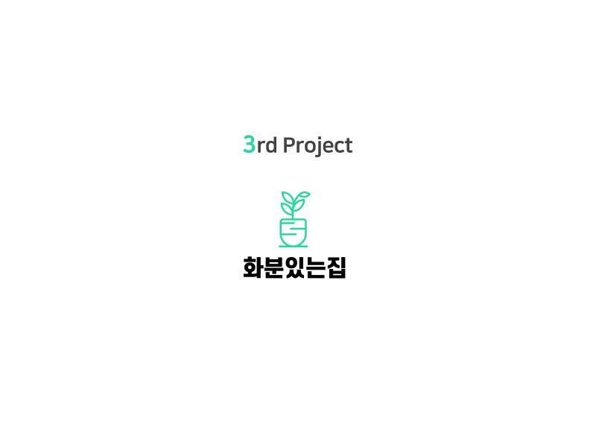
2019.08.26
발표자 : 이예지

Slide 2
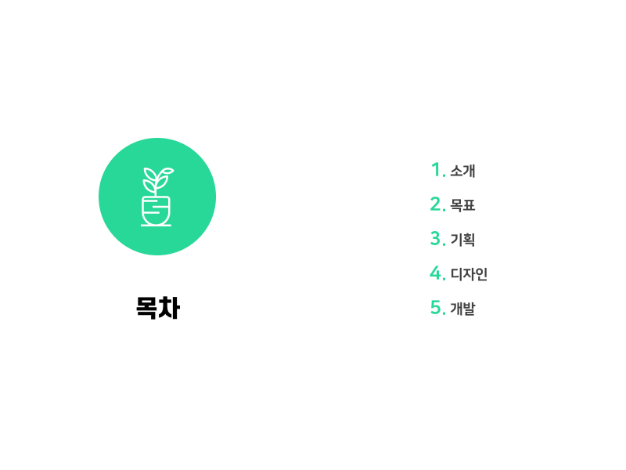

Slide 3
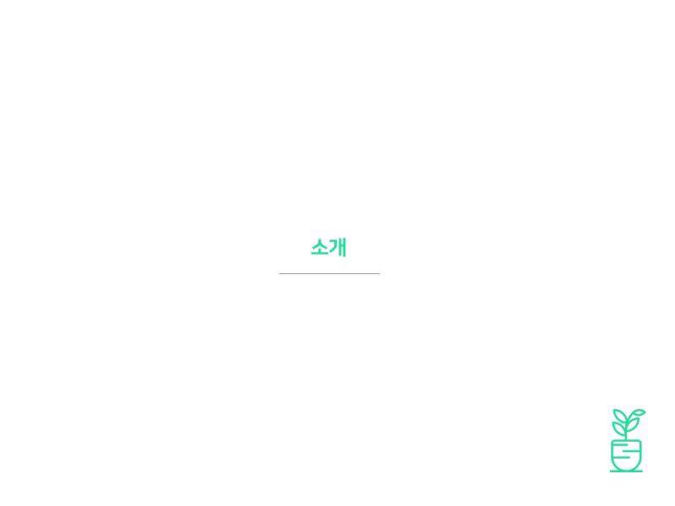

Slide 4

화분 있는 집
화분 모바일 쇼핑몰
각종 화병, 화분, 바구니 기타등등 식물을 담을 수 있는 상품들을 취급
받침대나 기타 원예용품도 판매

Slide 5

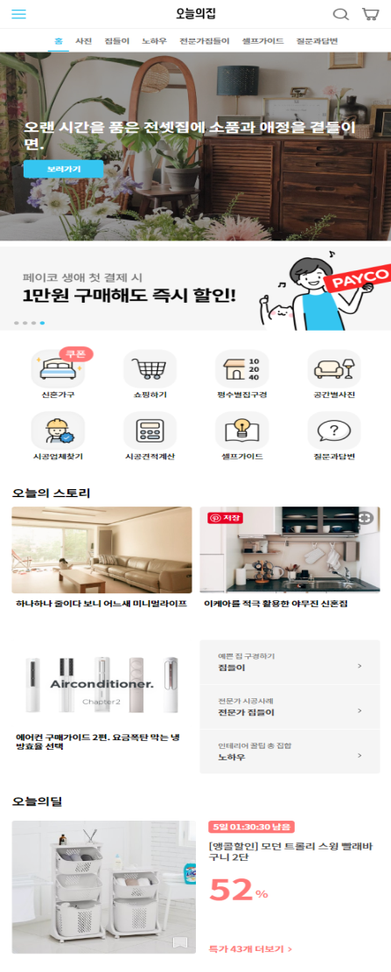
벤치마킹 - 오늘의 집
가구/인테리어 소품 등을 판매
디자인이 훌륭

Slide 6
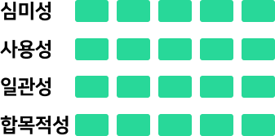
벤치마킹 - 오늘의 집
포인트 칼라를 이용해서 전체적인 사이트의 통일감을 높여줌
화보집을 연상시키는 감각적인 사진들
할인 내용이나 이벤트 등을 깔끔하게 보여주어 사용성을 높임
예쁘게 인테리어된 사진을 하나 두고 그곳에 사용된 상품들을 구매할 수 있도록 유도

Slide 7
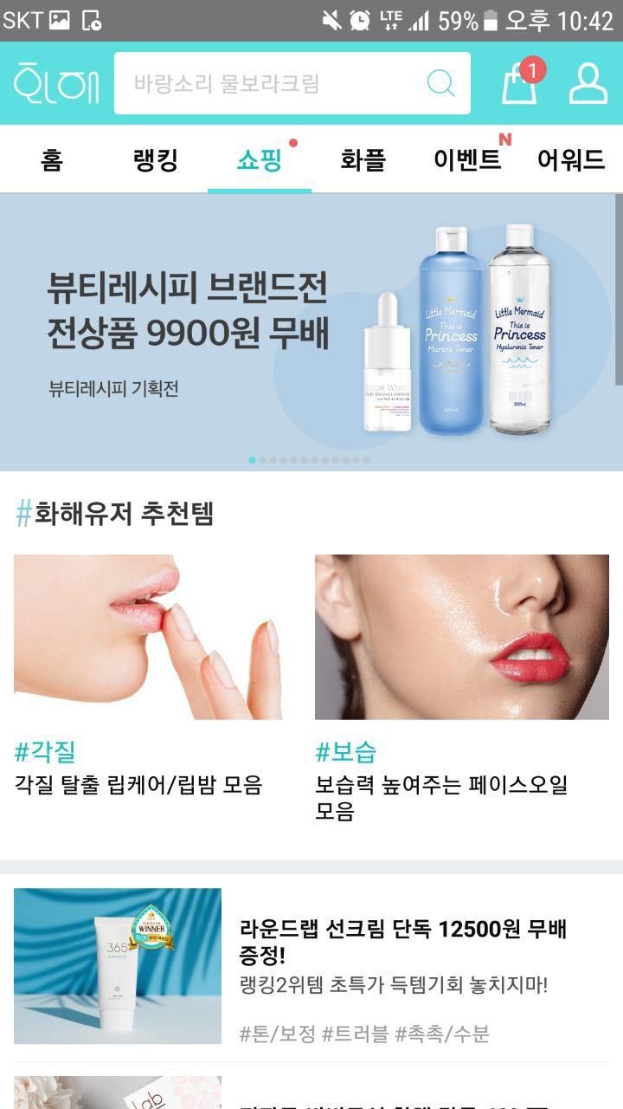
벤치마킹 - 화해
화장품을 리뷰 내용을 공유하는 어플리케이션
자체적으로 쇼핑몰도 운영

Slide 8
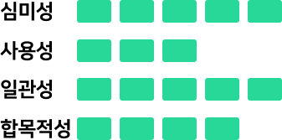
벤치마킹 - 화해
포인트컬러를 잘 활용
레이아웃이나 배치 등이 어플리케이션 중에 굉장히 예쁘다.
자체제작한 아이콘을 넣어주어서 심미성을 높임
상품을 찾아 들어가기가 어려워서 사용성이 떨어진다.
전체적으로 기능이 너무 많아진 느낌.

Slide 9
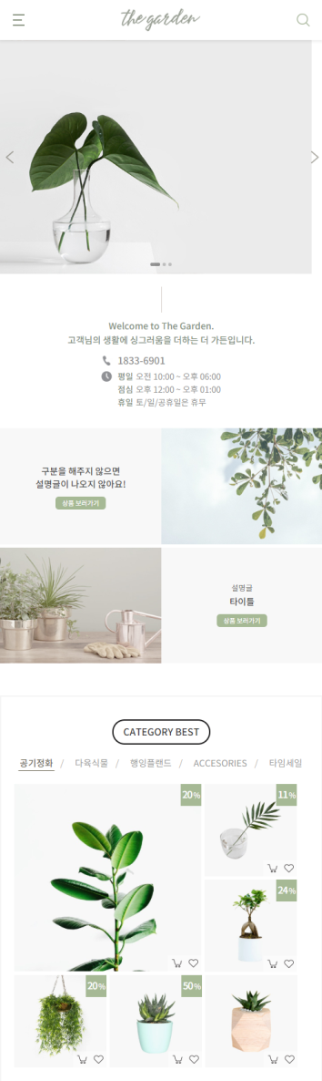
벤치마킹 – 더 가든
Cafe24 쇼핑몰 스킨 사이트
스킨의 디자인을 보여주기 위해서 만들어진 더미 사이트
메인을 제외하면 들어갔을 때 내용도 거의 없고 상품이 거의 없음.

Slide 10
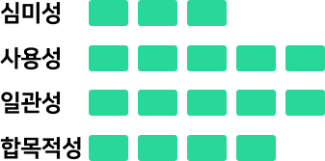
벤치마킹 – 더 가든
배너를 꾸며놓은 배치나 배경을 처리하는 방식, 폰트 사용 등등이 조금 올드한 느낌
단순 명료하게 사용할 수 있게 만들어져 있어 사용성이 높다.
전체적으로 배색이 잘 되어있어 일관성이 높고 하나의 사이트라는 느낌이 강하다.

Slide 11
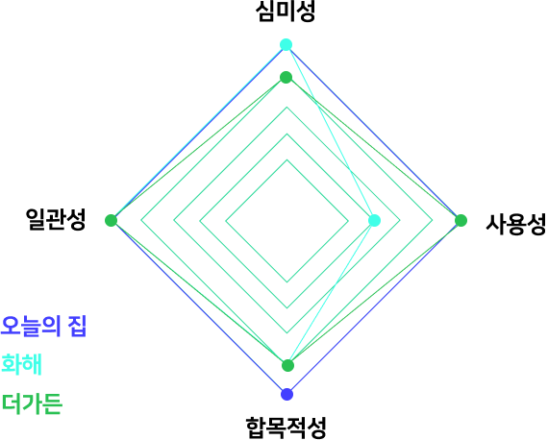
포지셔닝 맵
벤치마킹 사이트들의 포지셔닝 맵
화분있는집 사이트는 모든 측면에서 5점을 줄 수 있게
노력할 예정

Slide 12
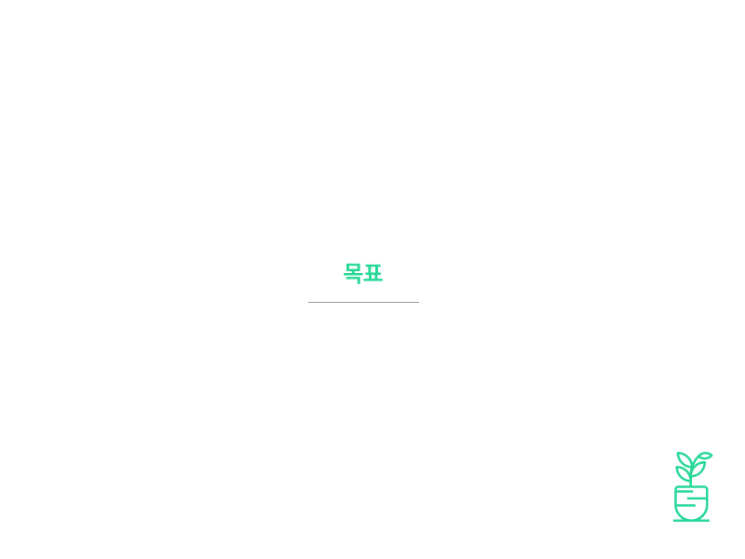

Slide 13


구현목표
디자인을 예쁘게
사용자 경험을 높이는 고민들

Slide 14
구현예정페이지
메인페이지
좌측메뉴
마이페이지
회원가입
로그인
Q&A
공지사항목록
공지사항상세
1:1문의
찜한목록
검색하기
검색결과
제품상세(상품요약)
제품상세(상세페이지)
제품상세(리뷰)
제품상세(Q&A)
장바구니
주문하기

Slide 15


Slide 16
와이어프레임
와이어프레임을 만들어서 디자인 전에 배치를 보고 안을 채워가는 방식으로 작업을 진행

Slide 17
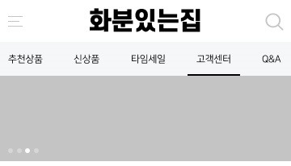
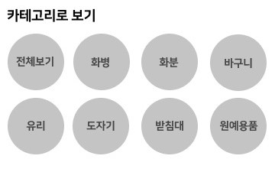

Slide 18
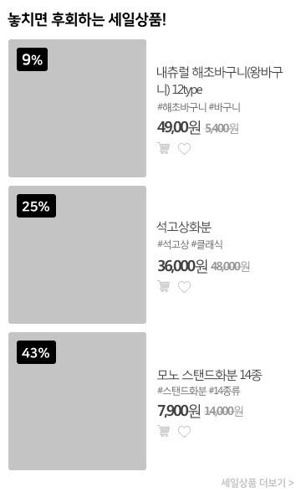

Slide 19
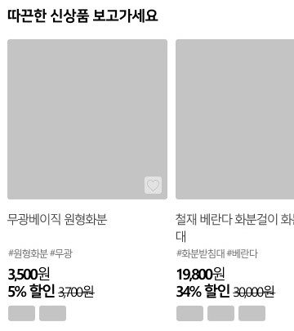

Slide 20
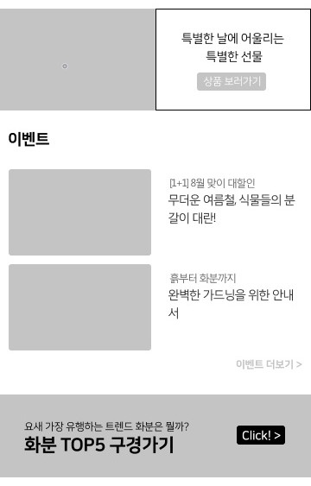

Slide 21
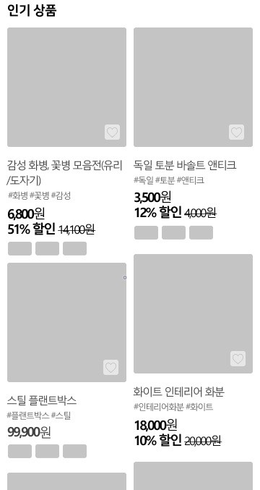

Slide 22
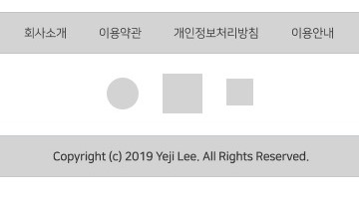

Slide 23
스토리보드
이후 첨부

Slide 24
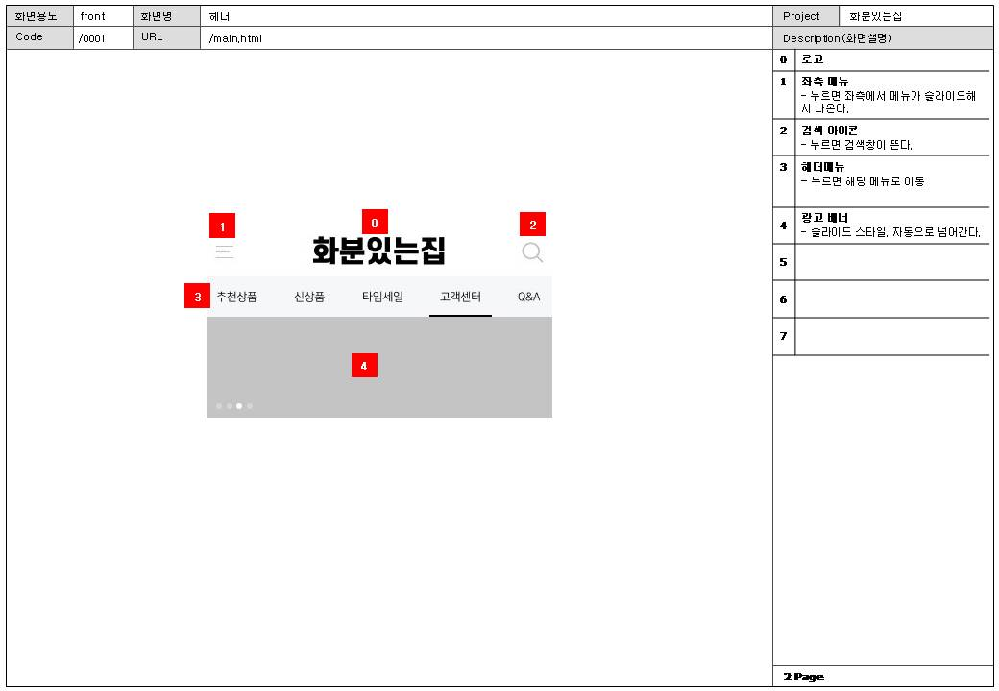

Slide 25
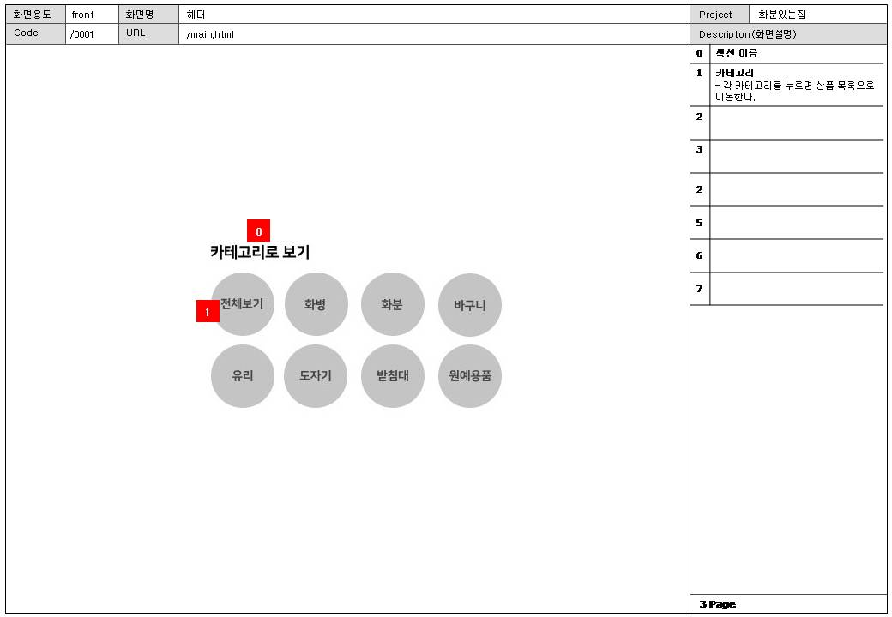

Slide 26
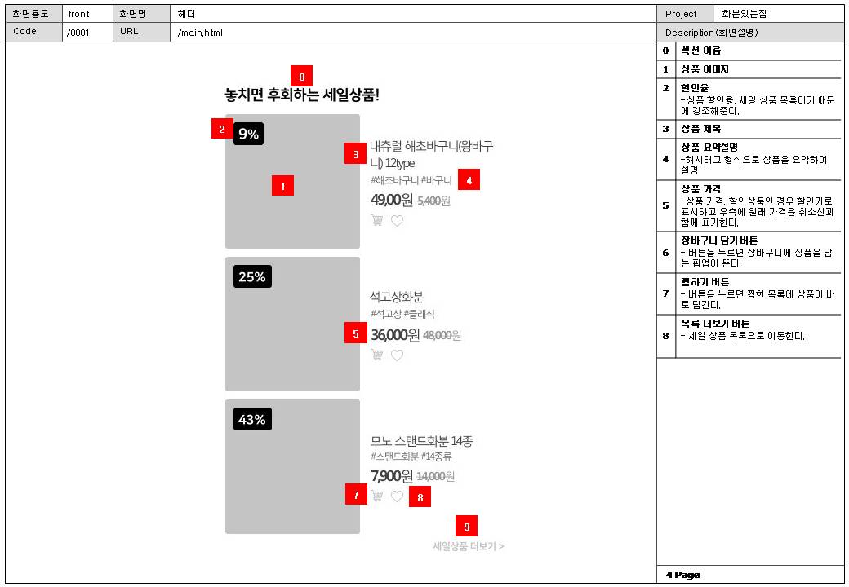

Slide 27
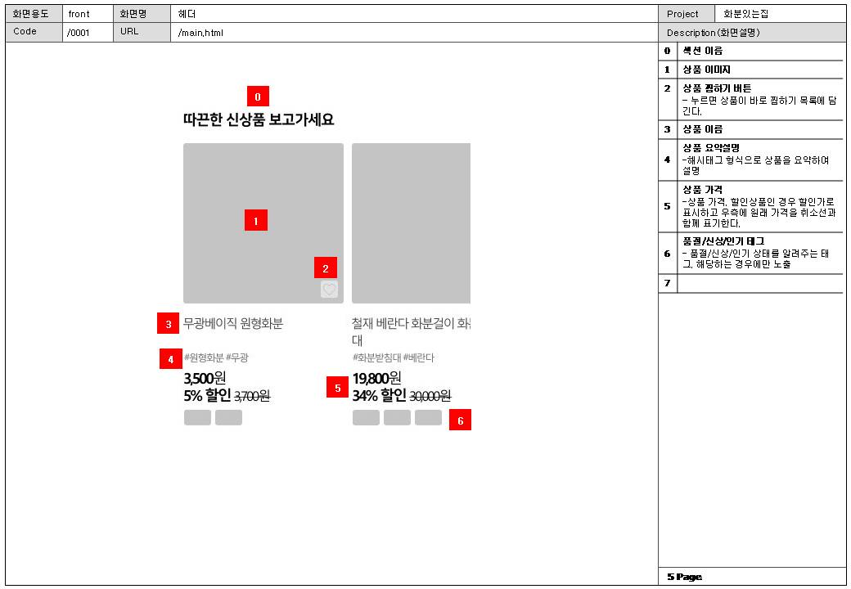

Slide 28
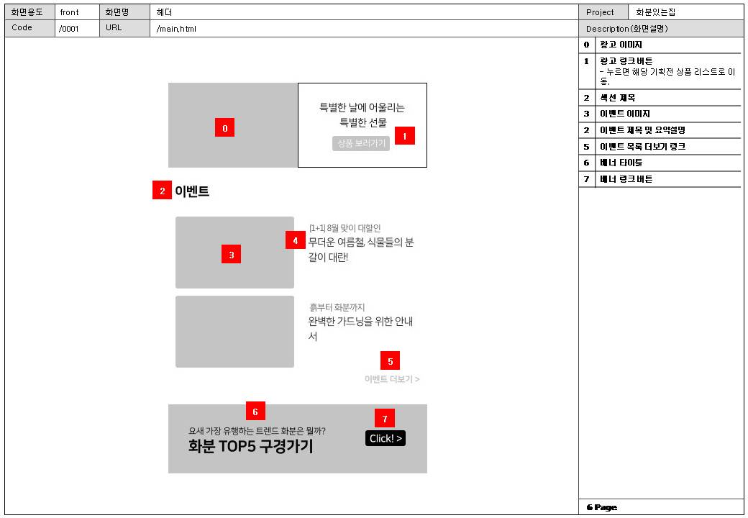

Slide 29
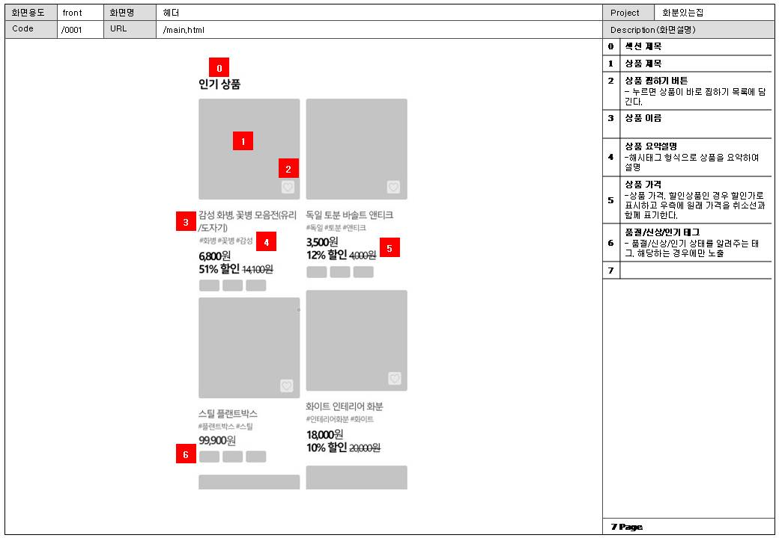

Slide 30
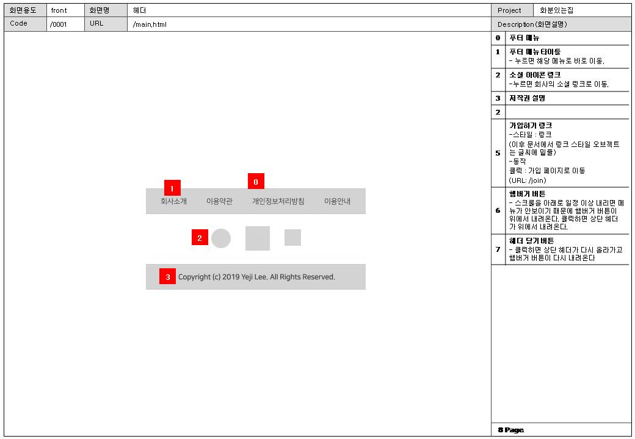

Slide 31
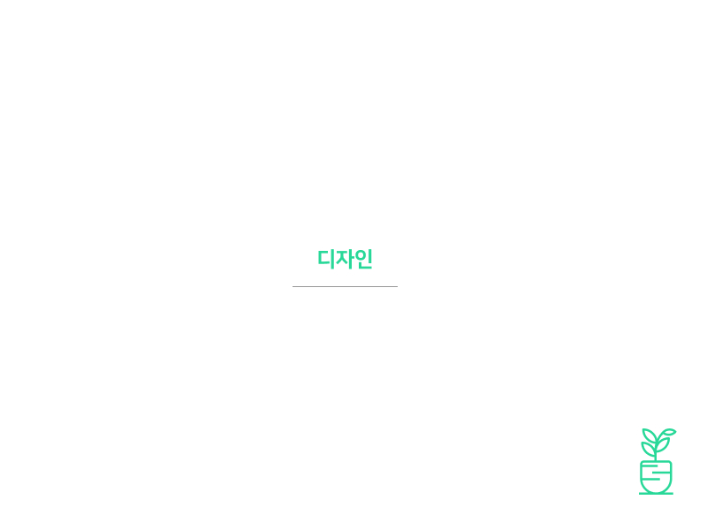

Slide 32
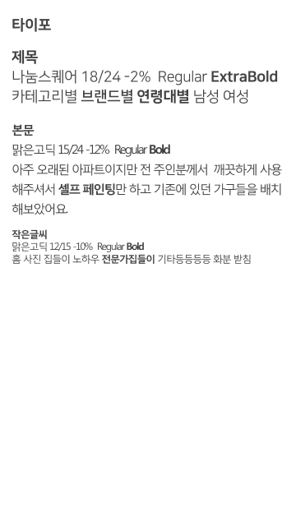
스타일가이드
가로 360px 을 최소로 잡고 구현.
양옆으로 10px 띄움
제목 : Nanumsquare
본문 : 맑은고딕

Slide 33
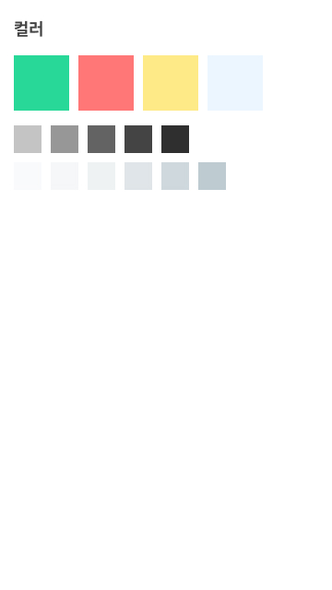
스타일가이드
식물을 연상시키는 초록색을 포인트 컬러로 잡아 아이콘, 강조에 활용
무채색은 검은색, 회색을 정해두고 투명도를 조절하여 사용

Slide 34
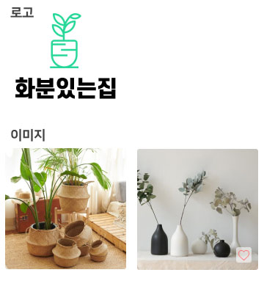
스타일가이드
3pixel 라운드를 주어 귀여운 느낌을 줌
이미지 위에 버튼이 올라가는 경우 배경에 하얀색 바탕

Slide 35
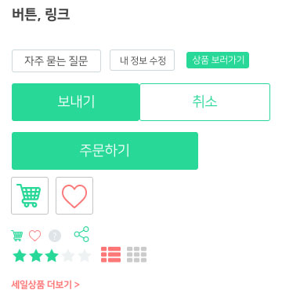
스타일가이드
기본버튼, 얇은버튼, 작은버튼, 색깔이 들어간 버튼 등
글씨 대신 아이콘이 들어가는 경우나 작은 아이콘 자체로 버튼을 의미하는 경우도 있다.
링크의 경우 글자 옆에 화살표.

Slide 36
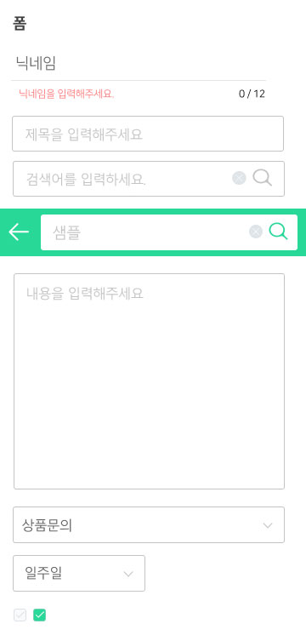
스타일가이드
validation 체크가 되는 텍스트 인풋창은 아래 보더만 주어 디자인.
> 복잡하지 않게함
기본적으로 사용자들에게 친숙한 모양을 그대로 사용.
검색창인 경우에는 현재 입력해둔 검색어를 한꺼번에 지울 수 있는 버튼.
체크박스의 경우 체크되어 있는 경우 포인트 컬러로 강조.

Slide 37
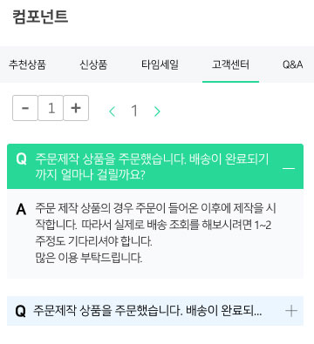
스타일가이드
메뉴는 회색 바탕에 글씨를 올린 형태로 디자인. 현재 선택된 메뉴는 초록색 라인을 활용해 강조.
숫자를 올리는 UI는 양옆에 플러스 마이너스 버튼이 붙은 형태로 커스텀할 예정.
리스트 페이징은 간결하게 화살표를 이용하여 디자인.
아코디언이 필요한 경우 포인트컬러를 사용해서 선택되었다는 것을 알려준다.

Slide 38


Slide 39
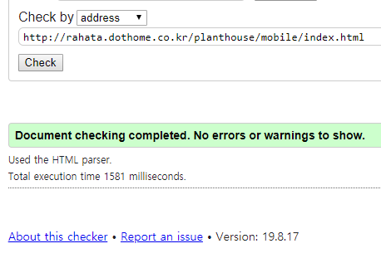
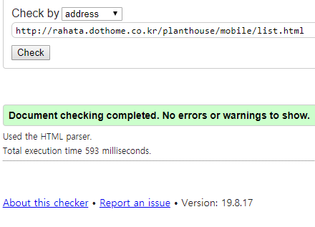
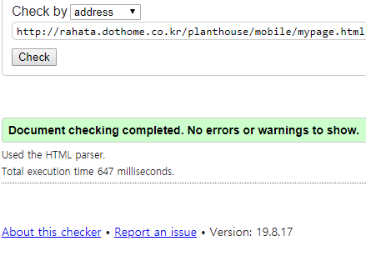
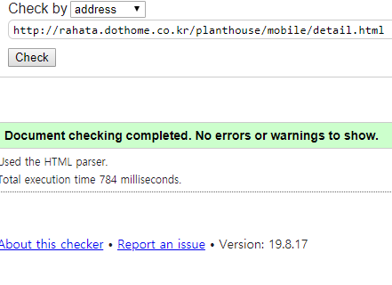
웹표준검사
서브 페이지까지 웹표준검사 통과

Slide 40

파비콘
파비콘 첨부

Slide 41
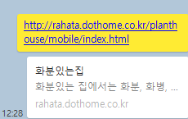
오픈그래프
Open Graph 첨부

Slide 42
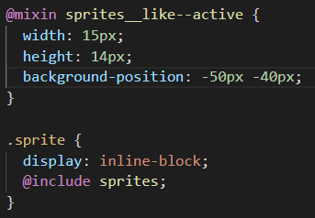

SCSS
SCSS 활용

Slide 43
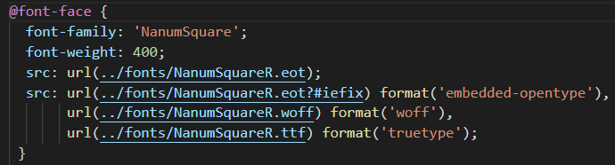
폰트로딩
폰트로딩

Slide 44
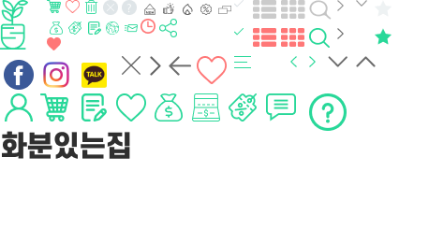
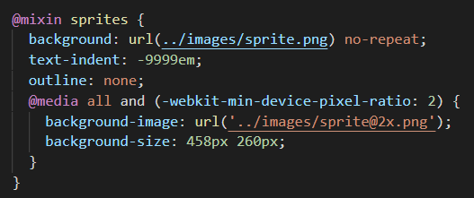
스프라이트
작은 아이콘 등은 스프라이트 처리
모바일 화면을 위해 2배수 이미지 활용

Slide 45
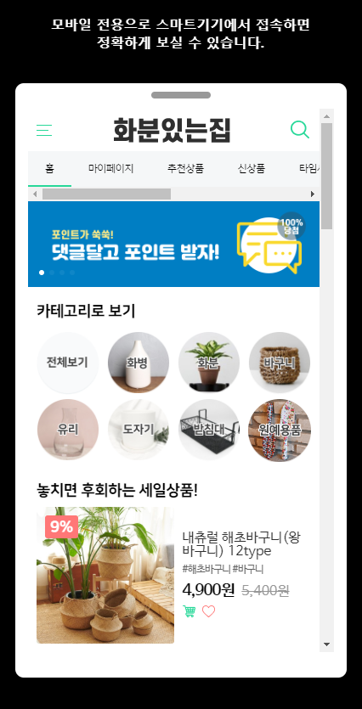
모바일 틀
PC 접속시 모바일 틀 활용

Slide 46
기능설명
시연 설명

